Slide 1
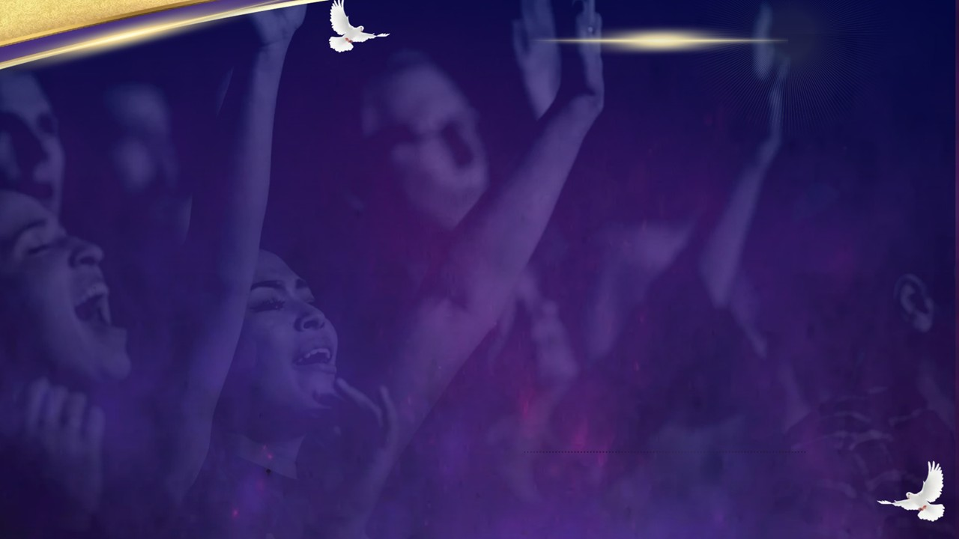
HIRA 171 1. Jeso Mpanjaka malaza No Tompo Mpanjakanay; Mahery sy tsara indrindra, Ka Izy no aronay

Slide 2
HIRA 171 Mendrika hankalazaina Noho ny heriny; Eran-tany sy lanitra koa Ny zo aman-dazany.

Slide 3
HIRA 171 Ry Tompo Mpanjaka mahery ô! Mihainoa ! Mihainoa ! Avy manaiky tokoa 'zahay Fa Tompon'ny hery rehetra Hianao,

Slide 4
HIRA 171 Tsy misy mihitsy ny toa Anao Tsy tratry ny saina ny herinao Ny fiderana 'zay entinay, Raiso re ! Raiso re! Ny haja atolotra Anao ety, Raiso izao !

Slide 5
HIRA 171 2. Tompo, Mpandahatra hendry, Mpanao izao rehetra izao Ny zara sy tendry ataony Dia tsara sy mahasoa;

Slide 6
HIRA 171 Mendrika ny hoderaina Ny fandaharany; Atolory ho Azy ny saotra, Fa izy tandrifin'io

Slide 7
HIRA 171 Ry Tompo Mpanjaka mahery ô! Mihainoa ! Mihainoa ! Avy manaiky tokoa 'zahay Fa Tompon'ny hery rehetra Hianao,

Slide 8
HIRA 171 Tsy misy mihitsy ny toa Anao, Tsy tratry ny saina ny herinao; Ny fiderana 'zay entinay, Raiso re ! Raiso re! Ny haja atolotra Anao ety, Raiso izao !

Slide 9
HIRA 171 3. Tompo, Mpanjaka Tsitoha, Kanefa be indrafo; Deraina eram-po erantsaina, Deraina mandrakizay ;

Slide 10
HIRA 171 He ! Ny mpanompo voavonjy Samy mihoby hoe : "Haleloia ho amin’ny Avo, Fa Jeso no Tomponay "

Slide 11
HIRA 171 Ry Tompo Mpanjaka mahery ô! Mihainoa ! Mihainoa ! Avy manaiky tokoa 'zahay Fa Tompon'ny hery rehetra Hianao,

Slide 12
HIRA 171 Tsy misy mihitsy ny toa Anao, Tsy tratry ny saina ny herinao Ny fiderana 'zay entinay, Raiso re ! Raiso re! Ny haja atolotra Anao ety, Raiso izao !

Slide 13
F.F 16

Slide 14
1. Tsy vitam-po onena Tsy vitan-dranomaso Ny Asam-pamonjena Tsy azo atao Mifampiandry andraso Tsy azo ifanerena Mila fandavan-tena Sy hery tsy mba maty Herim-po, herin-tsaina koa F.F 16

Slide 15
Fiverenana Na onena ny fonao Na tomany ny maso Tsy izany no ilaina Fa fifankatiavana

Slide 16
2. Ny mpianatry ny Tompo Asainy mifanompo Na mamy na mangidy Miara-dia , f'izany no Didy Mamonjy ny mahantra Manarina ny lavo Mitsabo ny maratra Ary koa tsy mba miavom-po F.F 16

Slide 17
Fiverenana Na onena ny fonao Na tomany ny maso Tsy izany no ilaina Fa fifankatiavana

Slide 18
HIRA 417 Nandao Anao ela aho, Raiko ô! Izao dia te-hody aho; Maniry hiankina an-tratranao, Izao dia te-hody aho.

Slide 19
HIRA 417 :,: Inty tamy aho, Raiko malala ô, Raiso ny tanako. :,:

Slide 20
HIRA 417 2. Maniry hanana fiadanam-po, Izao dia te-hody aho, Sy mba hivesatra ny zioganao, Izao dia te-hody aho,

Slide 21
HIRA 417 :,: Inty tamy aho, Raiko malala ô, Raiso ny tanako. :,:

Slide 22
HIRA 417 3. Itambesaran’ny ota natao ‘Zao dia te-hody aho, Matoky anefa fa horaisinao ‘Zao dia te-hody aho.

Slide 23
HIRA 417 :,: Inty tamy aho, Raiko malala ô, Raiso ny tanako. :,:

Slide 24
HIRA 417 4. Raha tsy mendrika ny ho zanakao, Izao dia te-hody aho, Ataovy isan'ny mpanomponao, Izao dia te-hody aho.

Slide 25
HIRA 417 :,: Inty tamy aho, Raiko malala ô, Raiso ny tanako. :,:

Slide 26
HIRA 417 5. Indro fa tazako ny sandrinao, Izao dia te-hody aho, Mitsotra mba hisakambina re, Izao dia te-hody aho

Slide 27
HIRA 417 :,: Inty tamy aho, Raiko malala ô, Raiso ny tanako. :,:

Slide 28
HIRA 487 1. Fanavaozan'izay mahagaga tokoa Nomen'i Jeso ahy re, Fahazavan'ny fanahy izay mahafa-po Nomen'i Jeso ahy re,

Slide 29
Hatramin'izao dia endrey Hatramin'izao dia endrey Ny fitepon'ny foko izay ravo tokoa Onenan'ny Tompo Jeso.

Slide 30
2. Ny fiainako be siasia taloha Voaova mihitsy izao Eny, ny fahotako, izay nahavoa Voasasany koa izao.

Slide 31
Hatramin'izao dia endrey Hatramin'izao dia endrey Ny fitepon'ny foko izay ravo tokoa Onenan'ny Tompo Jeso.

Slide 32
3. Ny finoako, ny fanantenako dia be, Ny tokiko fatratra koa, Ny fisalasalana dia levona re, Ny saiko mandroso ho soa.

Slide 33
Hatramin'izao dia endrey Hatramin'izao dia endrey Ny fitepon'ny foko izay ravo tokoa Onenan'ny Tompo Jeso.

Slide 34
4. Tonga mamirapiratra fatratra ery Ny aloky ny faty re! Ka dia tsinjoko ilay vavahady ary Mankao an-tanàn-dehibe.

Slide 35
Hatramin'izao dia endrey Hatramin'izao dia endrey Ny fitepon'ny foko izay ravo tokoa Onenan'ny Tompo Jeso.

Slide 36
5. Tsy miato, mizotra mankany tokoa Ny diako hatramin'izao Hovantaniko any Ilay Tompo soa, Jesosy malala no ao.

Slide 37
Hatramin'izao dia endrey Hatramin'izao dia endrey Ny fitepon'ny foko izay ravo tokoa Onenan'ny Tompo Jeso.

Slide 38
HIRA 205 1. Ny teninao rehetra Ry Tompo tia anay; No tsy mba manam-petra Fa to mandrakizay;

Slide 39
HIRA 205 Ho levona avokoa, Izao rehetra izao, Haharitra tokoa Zao teninao izao.

Slide 40
HIRA 205 2. Ny tenin'ny Baiboly No sabatra entinay Handresy ny devoly, 'Lay fahavalonay;

Slide 41
HIRA 205 Raha misy mampahory, Ka osa izahay Ny teninao mahery Manjary tanjakay

Slide 42
HIRA 205 3. Fa teny mamy koa Ho an'ny mpankato Ka loharano soa Miboika ao am-po

Slide 43
HIRA 205 Ho fanomezan-toky Ny azon'ny manjo. Sy hani-mahavoky Mamelona ny fo

Slide 44
HIRA 205 4. Fa teny mampisava Ny aizim-be aty. Fanilo manazava Ny dia ho ary

Slide 45
HIRA 205 Manolo-pahendrena, Mananatra ny fo, Milaza famonjena Sy lova tsy ho lo.

Slide 46
HIRA 354 1. Ny Mpamonjy no mitady Fihavanana aminao Izy no manambitamby Hanatonanao izao;

Slide 47
HIRA 354 Sao manjary fandatsana Ny fifonana aminao, Ka ny mety mihavana Amin'ny Mpamonjy izao

Slide 48
HIRA 354 2. Dieny misy hafanana Ka mangoraka ny fo, Manatòna ny Mpamonjy Sao dia mangatsiaka indray.

Slide 49
HIRA 354 Izao no andro famonjena, Ka vonjeo sao neninao; Ry mpanota, miverena Izao ankehitriny izao.

Slide 50
HIRA 354 3. Sao ity no toriteny Fara-fanasana anao; Sao anio no fotoana Fara-ahavelomanao;

Slide 51
HIRA 354 Ka aza mba misalasala, Sao manjary neninao, Raha tsy mety mahalala Izao fotoana mety izao.

Slide 52
HIRA 354 4. Indrisy! be ny fahotako Be ny ratsy vitako; Sao tsy raisin'ny Mpamonjy Ny mpanota tahaka izao

Slide 53
HIRA 354 Miverena, fa ny rany Ampy hahadio anao; Manatòna hosasany Izao ankehitriny izao.

Slide 54
HIRA 547 1. Ry Jeso Masoandronay ô! Ny aizin'ny fo lasa tokoa Fa tonga aty anatinay izao Mazava lehibe.

Slide 55
HIRA 547 Eny, Jeso! Zoky be fitia, Soa lehibe no nentinao taty, Avy izahay, mba hisaotra Anao Noho ny fitiavanao.

Slide 56
HIRA 547 2. Vangianao ny tokantrano Ka menatr' ery, kaody sy lao Ny fomba ahitana angano Izay tsy mba sitrakao.

Slide 57
HIRA 547 Eny, Jeso! Zoky be fitia, Soa lehibe no nentinao taty, Avy izahay, mba hisaotra Anao Noho ny fitiavanao.

Slide 58
HIRA 547 3. Mpanjaka Fiadananay ô Ekena tokoa ny herinao : Ny sabatry ny firenena Hatao fangady izao.

Slide 59
HIRA 547 Eny, Jeso! Zoky be fitia, Soa lehibe no nentinao taty, Avy izahay, mba hisaotra Anao Noho ny fitiavanao.

Slide 60
HIRA 547 4. Ry Jeso Tompo tia anay ô! Misaotra Anao izahay izao Fa henika ny hasoavanao Izao tontolo izao.

Slide 61
HIRA 547 Eny, Jeso! Zoky be fitia, Soa lehibe no nentinao taty, Avy izahay, mba hisaotra Anao Noho ny fitiavanao.

